Slide 1

DATAFEST 2024
Caso de predicción de demanda y
optimización de abastecimiento
Grupo 5
Diaz Vallejos, Walter Andrés
Ramón Zuta, Eduardo Enrique
Rodas Salazar, Gustavo Enrique
Saucedo Soria , Renzo Fabrizzio
Villalva Gomez, Diana Sofia

Slide 2
Metodología
Web Scraping
EDA
Feature Engineering
Entrenamiento
Validación
Resultados
Feriados y días no laborables en Perú
Demanda
Valores atípicos
Variables:
Día de semana
Eventos de pago
Feriados Rolling Mean
Lag
Técnicas:
One Hot Encoding
Target Encoding
Random Forest
Regressor
GridSearchCV
RMSE
MAPE
SMAPE

Slide 3
Predicción de demanda

Slide 4
Manejo de demandas atípicas
Casos de demandas nulas o cero
Acción: Eliminar de los datos
Casos de demandas negativas
Acción: Cambiar directamente el valor a positivo

Slide 5
Manejo de demandas atípicas
Casos de demandas negativas por cada tipo de cajero

Slide 6
Manejo de demandas atípicas
Casos de demandas negativas por cada tipo de cajero
Tipo Cajero | Dia | Cantidad de Casos
A | MONDAY | 0
 | TUESDAY | 0
 | WEDNESDAY | 0
 | THURSDAY | 16
 | FRIDAY | 0
 | SATURDAY | 9155
 | SUNDAY | 14

Slide 7
Manejo de demandas atípicas
Casos de demandas negativas por cada tipo de cajero

Slide 8
Manejo de demandas atípicas
Casos de demandas negativas por cada tipo de cajero
Irregularidad en la estacionalidad de la ‘demanda positiva’
Promedios móviles no tan confiables

Slide 9
Variables adicionales
Type | Tipo de dia (Laborable, feriado, feriado sector público, etc.)
Weekday | Dia de la semana (Lunes, martes, miércoles …, domingo)
Holiday Sequence | Tipo de dia anterior, tipo de día hoy, tipo de día mañana
isYesterdayHoliday | ¿Ayer fue feriado? (True / False)
isHoliday | ¿Hoy es feriado? (True / False)
isTomorrowHoliday | ¿Mañana es feriado? (True / False)
isYesterdayWeekday | ¿Ayer fue dia laborable? (True / False)
isTomorrowWeekday | ¿Mañana es dia laborable? (True / False)
isWeekday | ¿Hoy es dia laborable? (True / False)

Slide 10
Variables adicionales
isPaymentDay | ¿Es el día de pago (quincena o fin de mes)? (True/False)
isPayweek | ¿Es la semana de pago (quincena o fin de mes)? (True/False)
rolling_mean_weekday | Demanda promedio de los últimos 2 días del mismo día actual (Por ejemplo: Si hoy es jueves, esta variable será el promedio de demanda de los últimos 2 jueves
rolling_max | Valor máximo hasta ahora de esta semana
lag_6 | La cantidad de demanda 6 días antes.
rolling_max_weekday | La demanda máxima de los últimos 2 días del mismo día actual.
rolling_std | Desviación estandar semanal
rolling_mean | Demanda promedio mensual.

Slide 11
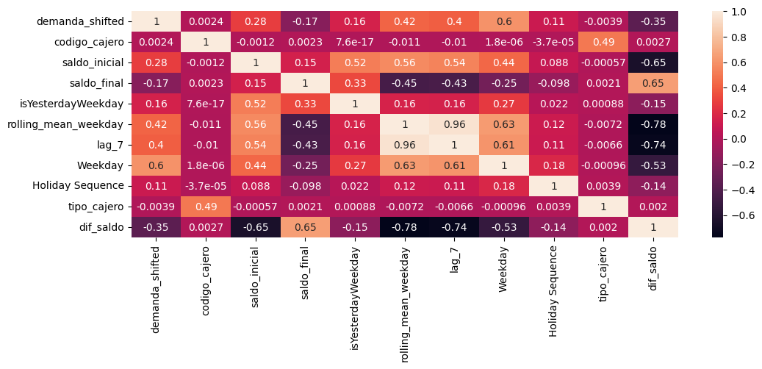
Variables adicionales

Slide 12
Modelo de predicción
Modelo
Random Forest Regressor
Variable target
‘demanda’
Hiperparámetros
random_state=2024, verbose=0, n_jobs=5, max_depth=None, min_samples_leaf=10, min_samples_split=5, n_estimators=200
Partición de datos
80% - > Train
10% - > Validation
10% - > Test
Métricas de evaluación
RMSE
MSE
SMAPE
R2
MAE
MAPE
Notes:
Random_state: semilla, verbose: cantidad de info a mostrar, n_Jobs: cantidad de núcleos para entrenar el modelo en paralelo, max_Depth: profundidad max permitida para cada árbol, min_saples_leaf: num mínimo de muestras que debe tener cada hoja de los arboles, min_simples_Split: num mínimo de muestras de cada nodo para que se divida en dos subnodos, n_estimators: num de arboles que forman el bosque aleatorio.

Slide 13
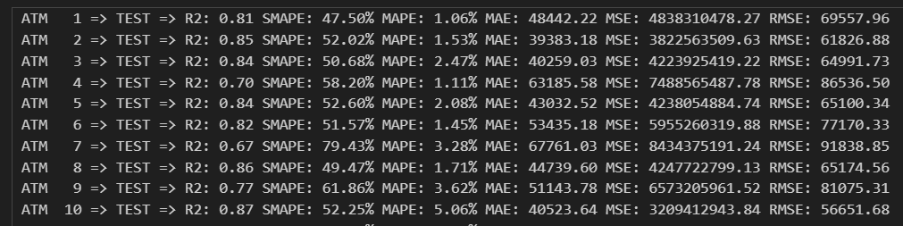
Modelo de predicción: Resultados
Características | Importance
rolling_mean_weekday | 0.51
rolling_max_weekday | 0.36
lag_7 | 0.07
lag_6 | 0.02
saldo_final | 0.02
saldo_inicial | 0.01

Slide 14
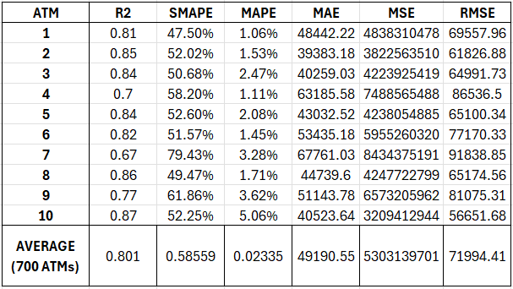
Modelo de predicción: Resultados

Slide 15
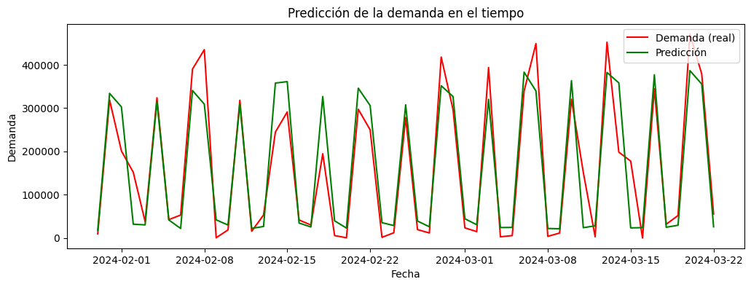
Modelo de predicción: Resultados para un ATM
R2: 0.89
SMAPE: 35.28%
MAPE: 0.54%
MAE: 36136.55
MSE: 3261386242.61
RMSE: 57108.55

Slide 16
Modelo de optimización

Slide 17
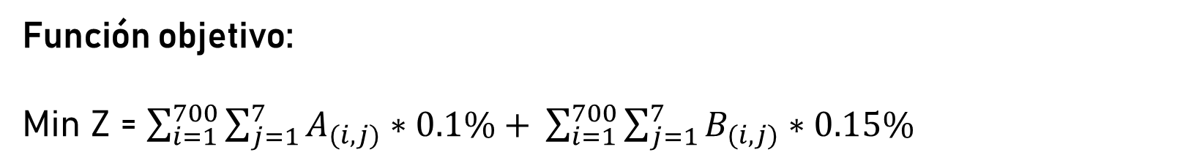
Formulación matemática
Indices:
i -> Cajeros (700)
j -> día (7)
Variables Objetivo:
A(i,j) : Cantidad de efectivo abastecido en el cajero i de tipo A el día j
B(i,j) : Cantidad de efectivo abastecido en el cajero j de tipo B el día j
Función objetivo:
Min Z = $\sum_{i=1}^{700}{\sum_{j=1}^{7}{A_{(i,j)}∗0.1\%+ }}\sum_{i=1}^{700}{\sum_{j=1}^{7}{B_{(i,j)}∗0.15\% }}$

Slide 18
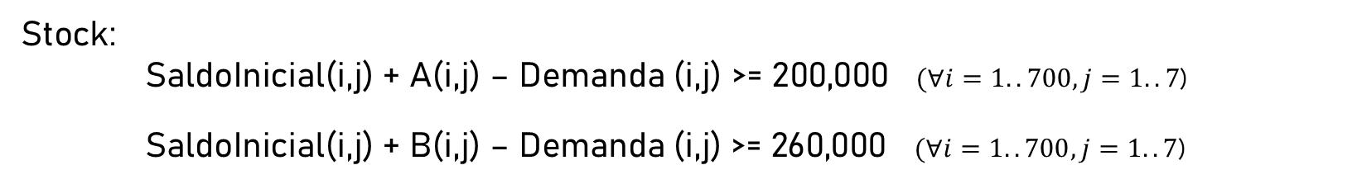
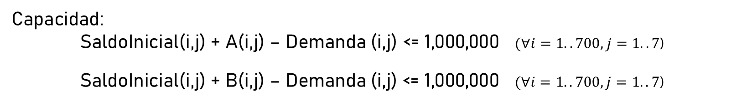
Formulación matemática
Restricciones:
Capacidad:
SaldoInicial(i,j) + A(i,j) – Demanda (i,j) <= 1,000,000 $(∀i=1..700,j=1..7$)
SaldoInicial(i,j) + B(i,j) – Demanda (i,j) <= 1,000,000 $(∀i=1..700,j=1..7$)
Stock:
SaldoInicial(i,j) + A(i,j) – Demanda (i,j) >= 200,000 $(∀i=1..700,j=1..7$)
SaldoInicial(i,j) + B(i,j) – Demanda (i,j) >= 260,000 $(∀i=1..700,j=1..7$)

Slide 19
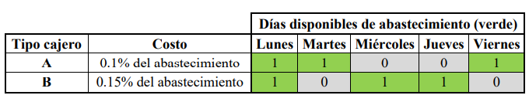
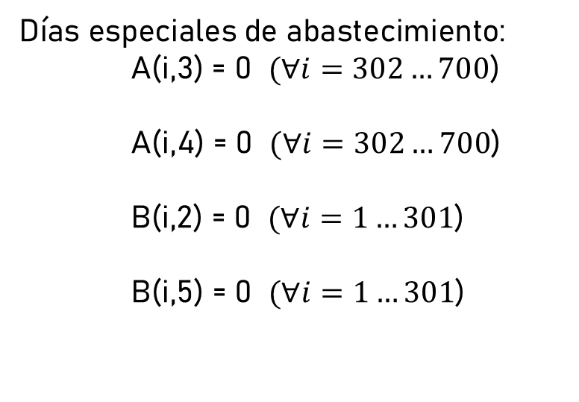
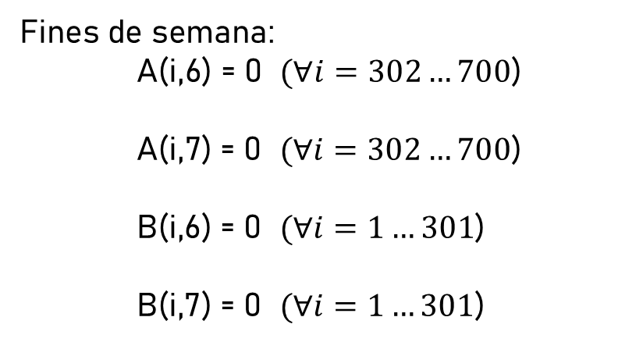
Formulación matemática
Restricciones:
Días especiales de abastecimiento:
A(i,3) = 0 $(∀i=302…700$)
A(i,4) = 0 $(∀i=302…700$)
B(i,2) = 0 $(∀i=1…301$)
B(i,5) = 0 $(∀i=1…301$)
Fines de semana:
A(i,6) = 0 $(∀i=302…700$)
A(i,7) = 0 $(∀i=302…700$)
B(i,6) = 0 $(∀i=1…301$)
B(i,7) = 0 $(∀i=1…301$)

Slide 20
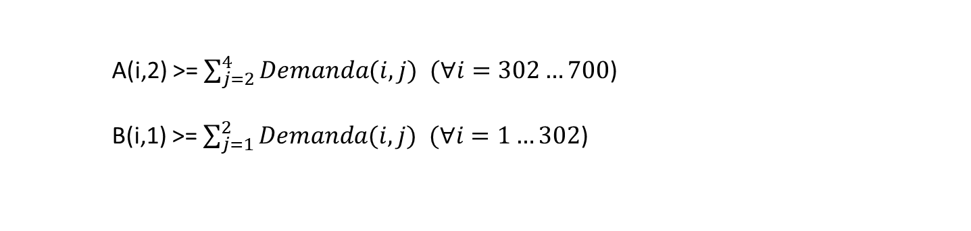
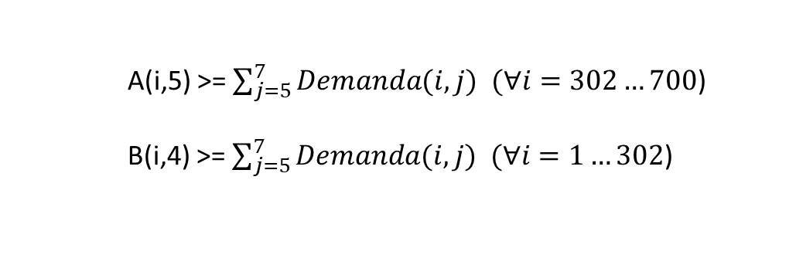
Formulación matemática
Restricciones:
 | Lunes | Martes | Miercoles | Jueves | Viernes | Sabado | Domingo
A | 1 | 1 | 0 | 0 | 1 | 0 | 0
B | 1 | 0 | 1 | 1 | 0 | 0 | 0
Acumulación de días: El re abastecimiento debe cubrir la demanda de todos los días.
A(i,5) >= $\sum_{j=5}^{7}{Demanda(i,j)}$ $(∀i=302…700$)
B(i,4) >= $\sum_{j=5}^{7}{Demanda(i,j)}$ $(∀i=1…302$)
A(i,2) >= $\sum_{j=2}^{4}{Demanda(i,j)}$ $(∀i=302…700$)
B(i,1) >= $\sum_{j=1}^{2}{Demanda(i,j)}$ $(∀i=1…302$)

Slide 21
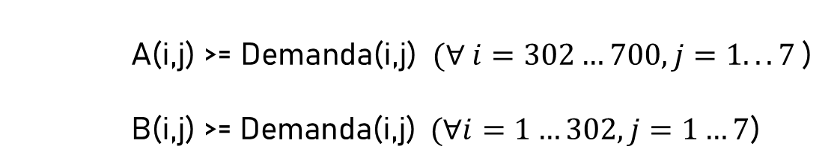
Formulación matemática
Restricciones:
Satisfacción de la demanda:
A(i,j) >= Demanda(i,j) $(∀ i=302…700, j=1...7$)
B(i,j) >= Demanda(i,j)$(∀i=1…302, j=1…7$)

Slide 22

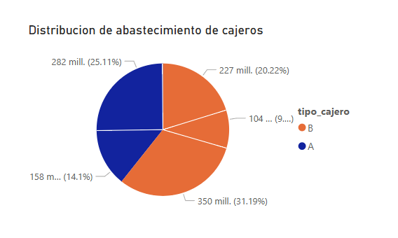
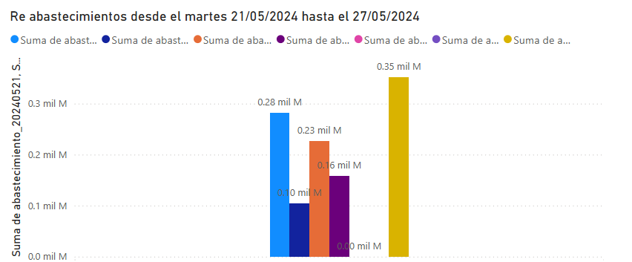
Resultados
Tipo A : 440 millones de efectivo
Tipo B: 681 millones de efectivo
Diferencia: 224 millones
La diferencia del costo de reabastecimiento entre cajeros es 33.6 millones de soles

Slide 23
Conclusiones y Recomendaciones
CONCLUSIONES: Predicción
Los valores atípicos generan ruido y su correcto trato es esencial para el modelo y la optimización.
Considerar los Rolling_mean (promedios móviles) de la demanda en diferentes periodos de tiempo.
RECOMENDACIONES
Investigar el impacto de los días feriados
Desagregar los ATMs por información geográfica y poblacional
Realizar clustering ATMs y analizar el impacto de un modelo individual por centroide y posiblemente ensamblar.

Slide 24
Conclusiones y Recomendaciones
CONCLUSIONES: Optimización
Los días de mayor distribución son los lunes, martes y jueves para satisfacer la demanda de cajeros en los días de no reabastecimiento
La mayor demanda de efectivo viene por el cajero tipo B, el cual presenta un mayor costo por reposito pudiendo elevar los costos totales
RECOMENDACIONES
Evaluar una estrategia de reducción de costos de reabastecimiento del cajero tipo B ya que cuenta con una mayor demanda .
Considerar estrategias para mejorar la oferta de cajeros tipo A y hacerla más atractivas a los clientes ya que cuenta con costos de redistribución mas bajos.

